Slide 1
Metodologia de Construção do Modelo Estatístico
LenderBook®
Meta de Insumos

Slide 2
LenderBook®
Problema: Definir uma medida para prever uma tendência natural no consumo de um insumo para fins de controle e planejamento com foco no tráfego de produtos e serviços comercializados.
Cenário:
Disponibilidade de base de informações dos dois últimos anos;
Material fornecido disponível por produto, mês e Estado;
Consistências das informações catalogadas.
Definição dos parâmetros:
Uso de modelo estatístico para definição de Metas;
Baixo grau de intervenção humana sobre os critérios metodológicos;
Coerência metodológica operacional;
Uso da informação do Centro de Distribuição de Estoques com requisições Atendida como base de dados para definição das métricas.

Slide 3
LenderBook®
Construção do Modelo Estatístico
Seja x um dado de um material de insumo (Mi) no mês de Janeiro de 2013; e,
y um dado de um material de insumo (Mi) no mês de Janeiro de 2014.
x y k
2013 2014 2015
Caneta Esferográfica (unidades) 3.000 1.500 ?
Espera-se que o comportamento da despesa com o material de insumo se estabilize
de um ano para outro de forma que eu possa projetar sua tendência ao longo do seu
ciclo de consumo.
Assim para que eu possa projetar o ano de 2015 eu necessito estabelecer uma relação direta entre os períodos anteriores que reflita uma estrutura lógica do pensamento humano.
$$\frac{x}{y}$$
Para que minha previsão seja consistente é desejável que o desvio entre os períodos avaliados (2013 e 2014) tenham um comportamento mais próximo possível.

Slide 4
LenderBook®
Construção do Modelo Estatístico
Assim é desejável que a relação x/y seja um número mais próximo possível cujo limite
da estrutura cognitiva da divisão se convirja para 1.
x y k
2013 2014 2015
Bonés (unidades) 1.500 3.000 ?
E mesmo assim, o limite da variação desejada é que o comportamento de consumo
condicione a cognição humana a uma estrutura linear em que se possa prever a
Informação futura (2015).
$$\frac{y}{x}$$
Limite da Variabilidade
= 1

Slide 5
LenderBook®
Construção do Modelo Estatístico
Porém o sentido da variação entre dois momentos (2013 e 2014) pode assumir um
Comportamento análogo em que um material de insumo pode evidenciar uma
Tendência em que o ano mais recente assume um consumo mais expressivo.
$$\frac{x}{y}$$
Limite da Variabilidade
= 1
Espera-se que o comportamento da despesa com o material de insumo se estabilize
de um ano para outro de forma que eu possa projetar sua tendência ao longo do seu
ciclo de consumo.
Assim para que eu possa projetar o ano de 2015 eu necessito estabelecer uma relação direta entre os períodos anteriores que reflita uma estrutura lógica do pensamento humano.
Para que minha previsão seja consistente é desejável que o desvio entre os períodos avaliados (2013 e 2014) tenham um comportamento mais próximo possível.

Slide 6
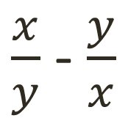
LenderBook®
Construção do Modelo Estatístico
O efeito da divisão entre os materiais de insumo devido a massa enorme de informações
não pode ser previsto quanto a natureza de sua variabilidade de forma que sobre um
Mesmo material de insumo pode-se haver a relação em que x>=y ou y>=x.
Então, mantendo a coerência lógica é esperado que a relação cognitiva da variação
Esperada siga o comportamento descrito na equação abaixo:
1 - 1 = 0
Tende a 1
$\frac{x}{y}$ - $\frac{y}{x}$
= 0
Limite do Desvio da Variabilidade
Tende a 1
De forma que o valor encontrado da equação acima representa o meu grau de incerteza
Que o dado do material de insumo foi capaz de projetar em meu consciente como uma
Dúvida ao qual se vincula a projeção futura da informação.
Porém as propriedades de uma estudo
em que formas recorrentes de divisão
sejam utilizadas, necessita de um ajuste quando houver a situação em que não houve consumo em um período em detrimento de outro.
Então todo modelo estatístico prevê que se reduza as chances de erro limitando, através do controle o desvio da variabilidade que possa comprometer a previsão futura.

Slide 7
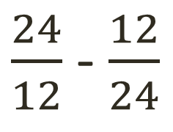
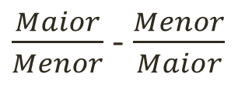
LenderBook®
Construção do Modelo Estatístico
Como toda variação possui um componente modular que reintegra sua concepção,
Sempre o primeiro elemento do Desvio da Variabilidade assumirá o valor cujo
Comportamento define o elemento mais expressivo dentro da carteira de materiais
De insumo que está sendo avaliada.
1 - 1 = 0
Tende a 1
Limite do Desvio da Variabilidade
$\frac{Maior}{Menor}$ - $\frac{Menor}{Maior}$
= 0
x y k
2013 2014 2015
Tênis(unidades) 12 24 ?
Tende a 1
Exemplo:
Tende a 1
$\frac{24}{12}$ - $\frac{12}{24}$
= 1,5
Limite do Desvio da Variabilidade

Slide 8
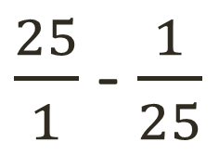
LenderBook®
Construção do Modelo Estatístico
No caso de registros que possuam informações que estabeleçam conflitos de divisão por zero a substituição do dado conflitante fará com que seja atribuído uma reserva de valor de uma unidade para que a equação continue satisfeita.
1 - 1 = 0
Tende a 1
Limite do Desvio da Variabilidade
$\frac{Maior}{Menor}$ - $\frac{Menor}{Maior}$
= 0
x y k
2013 2014 2015
Bota 0 25 ?
Tende a 1
Exemplo:
Tende a 1
$\frac{25}{1}$ - $\frac{1}{25}$
Limite do Desvio da Variabilidade
= 24,96

Slide 9
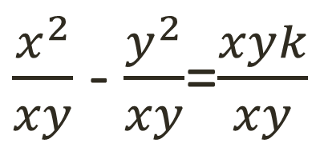
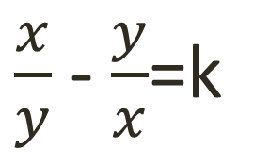
LenderBook®
Construção do Modelo Estatístico
Para que a previsão seja consistente é preciso desenvolver uma métrica em que o olhar
Atento do administrador possa ser sensível ao avanço da organização no mercado em
Que a empresa possa se guiar por um percentual que traduza a evolução de sua carteira
De materiais de insumo.
$\frac{x}{y}$ - $\frac{y}{x}$=k
Desvio da Variabilidade
Derivando a fórmula para uma estrutura mais conhecida é possível chegar à relação:
Deseja-se saber a previsão para o ano seguinte (k), sendo os dados de 2013 e 2014 conhecidos então para ajustar o modelo é necessário incluir ao parâmetro avaliado K uma tendência de mercado que é mais lúcido na observação gerencial da carteira de materiais de insumo. Mas para esta parametrização é preciso vincular uma informação adicional de uma estrutura de suporte que condicione a decisão.
$\frac{x^{2}}{xy}$ - $\frac{y^{2}}{xy}$=$\frac{xyk}{xy}$
$x^{2}−kyx−y^{2}$=0

Slide 10
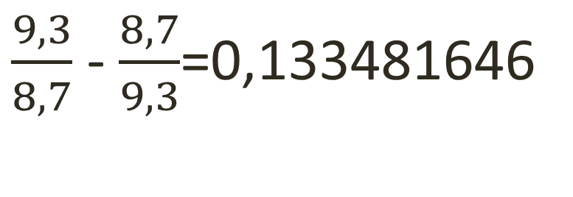
LenderBook®
Construção do Modelo Estatístico
Se a empresa comercializa serviços e produtos e eles são geradores de tráfego de objetos,
Nada mais coerente do que obter o desvio de Variabilidade para este parâmetro e fazer
Com que a informação possa ser aplicada dentro do modelo probabilístico desenvolvido.
$\frac{x}{y}$ - $\frac{y}{x}$=k
Desvio da Variabilidade
Previsão do mercado
w x y
2013 2014 2015
Venda de Serviços (unidades) 6,4 milhões 8,7 milhões 9,3 milhões
Efetuando-se o cálculo:
$\frac{9,3}{8,7}$ - $\frac{8,7}{9,3}$=0,133481646
É necessário encontrar para o modelo um desvio que seja mínimo e que se possa embutir a informação do tráfego de objetos da empresa.
$x^{2}−k^{′}yx−y^{2}$=0

Slide 11
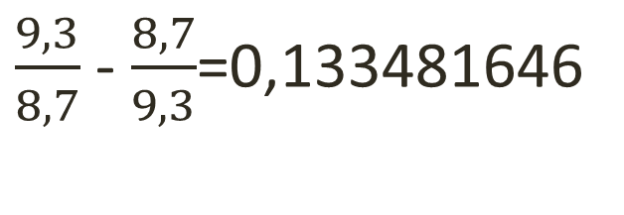
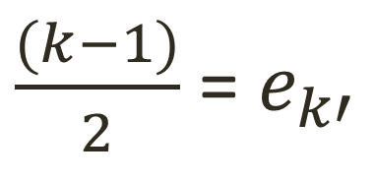
LenderBook®
Construção do Modelo Estatístico
Então eu espero minimizar a incerteza de meu desnível de um ano para outro.
Assim, a natureza de visualização do parâmetro K me induz a pensar que na
inexistência de uma métrica para expressar minha necessidade de acerto, que
seja reduzido minha incerteza para uma média que reflita minha chance de estar
errado vinculada a uma chance controlada da incerteza da informação e nada mais
justo e coerente do que reduzir a incerteza para 50% da minha chance de errar.
É necessário encontrar para o modelo um desvio que seja mínimo e que se possa embutir a informação do tráfego de objetos da empresa.
$\frac{(k−1)}{2}$ = $e_{k′}$
Erro do desvio =
Relembrando o tráfego:
Desvio de Variabilidade =
do Tráfego
$\frac{9,3}{8,7}$ - $\frac{8,7}{9,3}$=0,133481646

Slide 12

LenderBook®
Construção do Modelo Estatístico
O novo parâmetro calculado com base na informação de Tráfego obtido pela área de
Vendas da empresa sugere que ocorrerá uma adição de 0,13 ao tráfego da empresa o
Que afetará minha previsão positivamente:
É necessário encontrar para o modelo um desvio que seja mínimo e que se possa embutir a informação do tráfego de objetos da empresa.
Relembrando o tráfego:
Desvio de Variabilidade =
do Tráfego
$\frac{9,3}{8,7}$ - $\frac{8,7}{9,3}$=0,133481646
$\frac{(0,13−1)}{2}$ = $−0,43$
Erro do desvio =
Portando o novo parâmetro K’ encontrado com a adição da tendência será:
$$k^{′}=k+{k×e}_{k′}$$
O desejo do modelo é encontrar um indicador que a variação seja mínima e que portanto possa ser reduzido o grau de incerteza para um desvio mais próximo de zero em que a certeza do mercado possa ser avaliada como um vício consentido.

Slide 13
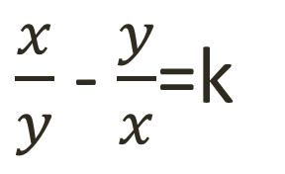
LenderBook®
Construção do Modelo Estatístico
$$k^{′}=k+{k×e}_{k′}$$
Para efeito exemplificativo seja o material de insumo abaixo:
x y k’
2013 2014 2015
Caneta Esferográfica (unidades) 3.000 1.500 ?
$\frac{x}{y}$ - $\frac{y}{x}$=k
= $\frac{3.000}{1.500}$ - $\frac{1.500}{3.000}$=1,5
Desvio da Variabilidade
$$k^{′}=1,5+1,5×\left(−0,43\right)=0,855$$

Slide 14
LenderBook®
Construção do Modelo Estatístico
Porém se trabalhar com um indicador que não tenha uma identificação
cognitiva que se possa visualizar o pensamento em que está sendo
transmitido requer que seja desenvolvido uma transformação para que
o indicador k’ possa expressar exatamente o número de objetos que se
prevê consumir como material de insumo para o próximo ano (2015):
$$k^{′}=0,855$$
x y k’ 2013 2014 2015
Caneta Esferográfica (unidades) 3.000 1.500 ?
$x^{2}−k′yx−y^{2}$=0
$x^{2}−0,855×1.500x−{(1.500)}^{2}$=0

Slide 15
LenderBook®
Construção do Modelo Estatístico
Onde resolvendo o sistema polinomial de segundo grau é possível chegar ao parâmetro x que indica o nível de consumo do material de insumo que se deseja disponibilizar para atender à demanda prevista de tráfego de objetos. Para isto é necessário resolver a equação atravês da utilização da fórmula de bhaskara:
$$x^{′}=\frac{−b+\sqrt{b^{2}−4ac}}{2a}$$
Onde a raiz encontrada deve ser a mais significante em termos de valoração positiva uma vez que o desejo é abastecer o estoque com o máximo de suprimentos necessários para a demanda projetada.
Obs.: o número encontrado é mais exato caso alguém resolva fazer a operação matemática sem desprezar quaisquer casas decimais.
$x^{′}=\frac{1.285,5+\sqrt{{(1.285,5)}^{2}+4(1.500x1.500)}}{2} =$2.884

Slide 16
LenderBook®
Construção do Modelo Estatístico
Alvo
Para efeito exemplificativo seja o material de insumo abaixo:
x y k’
2013 2014 2015
Caneta Esferográfica (unidades) 3.000 1.500 2.884
Meta a ser conquistada 2.884 unidades de Caneta Esferográfica para o mês de Janeiro de 2015 para a Diretoria Regional de Brasília.
Max Diniz Cruzeiro – Bacharel em Estatística
FIM!

